Slide 1
Rada rodičů při ZŠ Česká Ves, z.s.

Slide 2
Rada rodičů je spolek rodičů, který pořádá akce pro děti a pomáhá při různých akcích školy i obce.

Slide 3
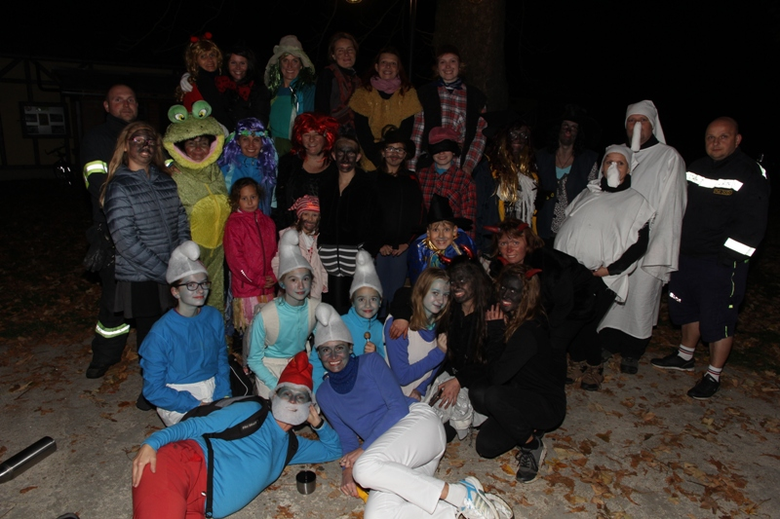
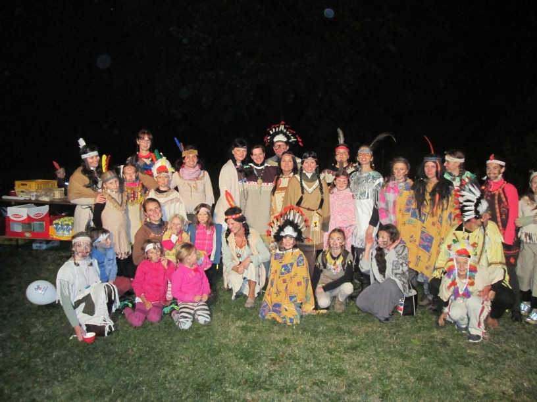
Akce během školního roku
Pohádkový les, Indiánská stezka

Slide 4
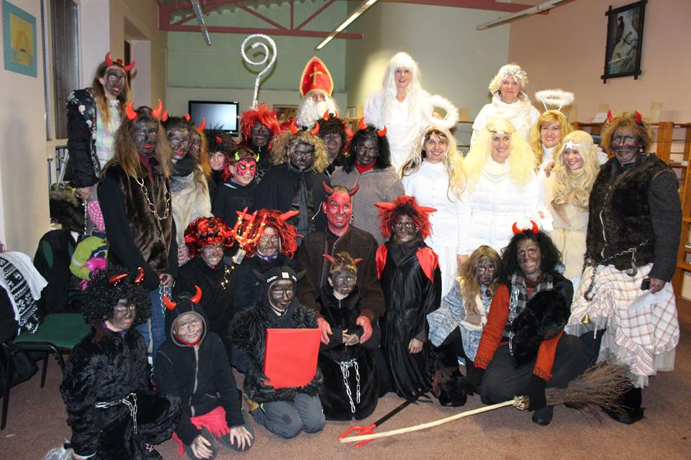
Akce během školního roku
Mikuláš

Slide 5
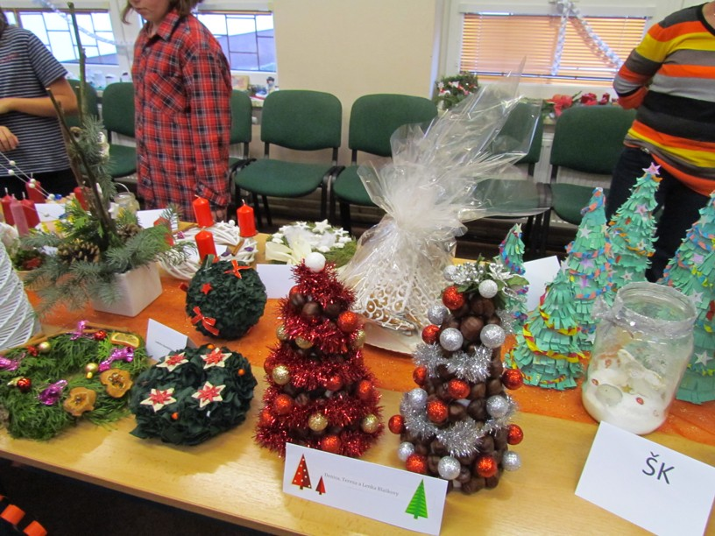
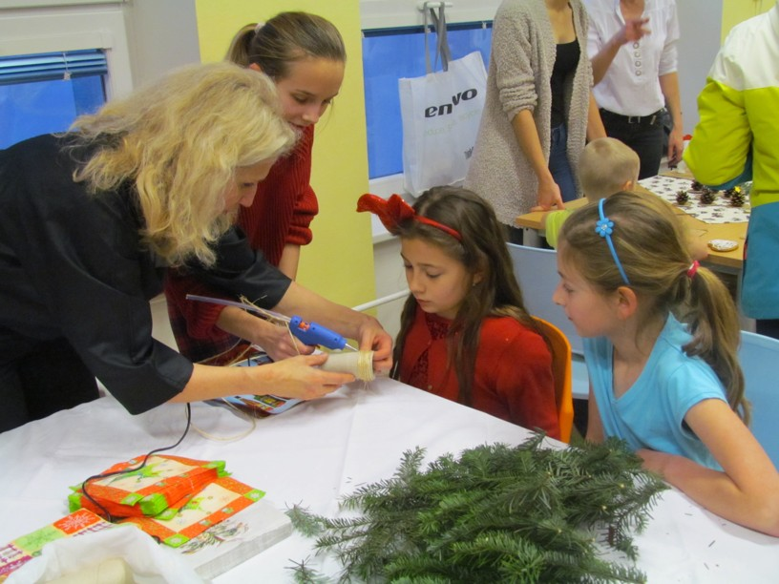
Akce během školního roku
Vánoční dílničky

Slide 6
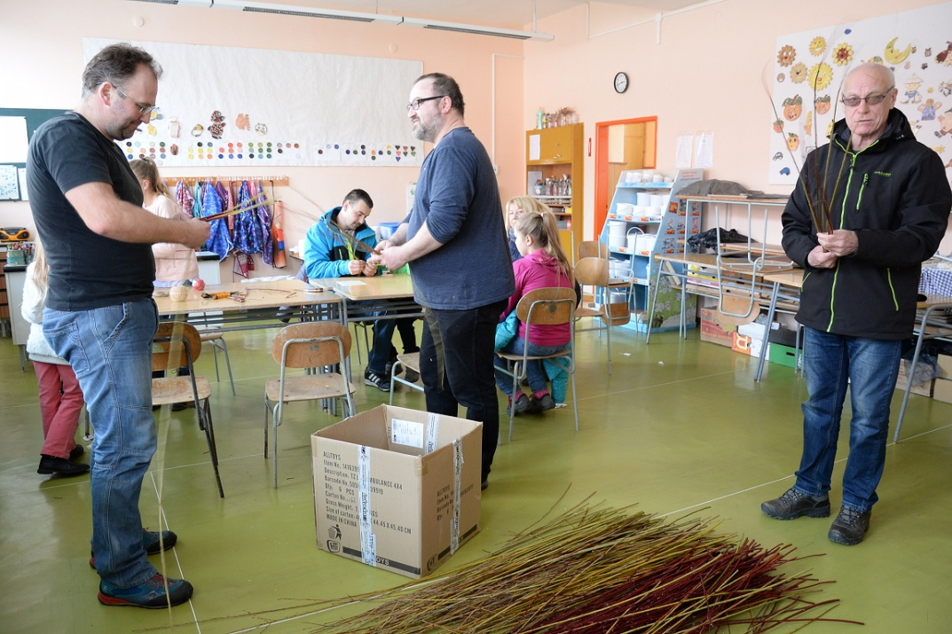
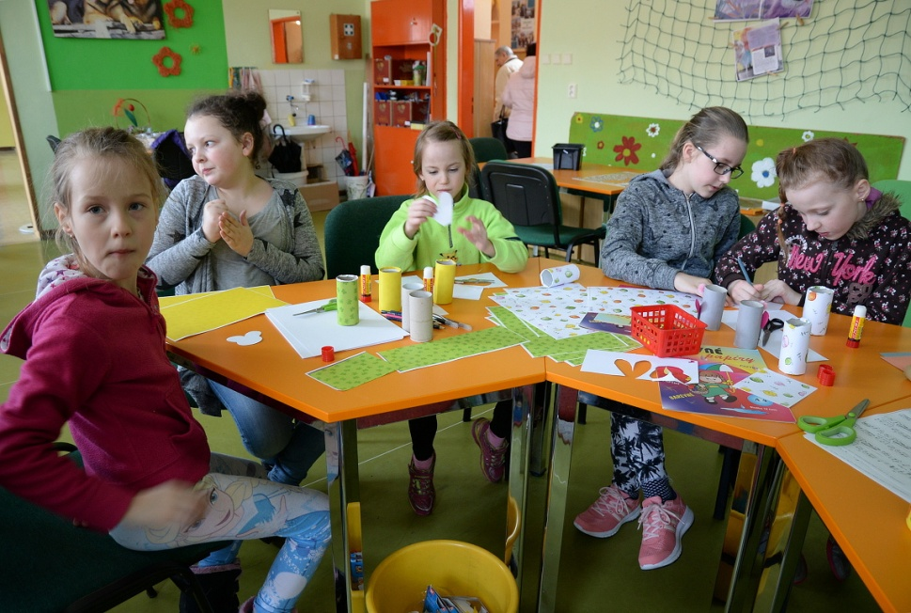
Akce během školního roku
Velikonoční dílničky

Slide 7
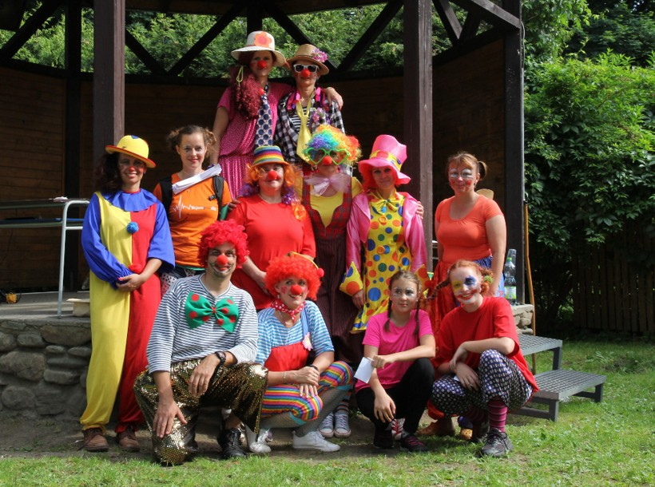
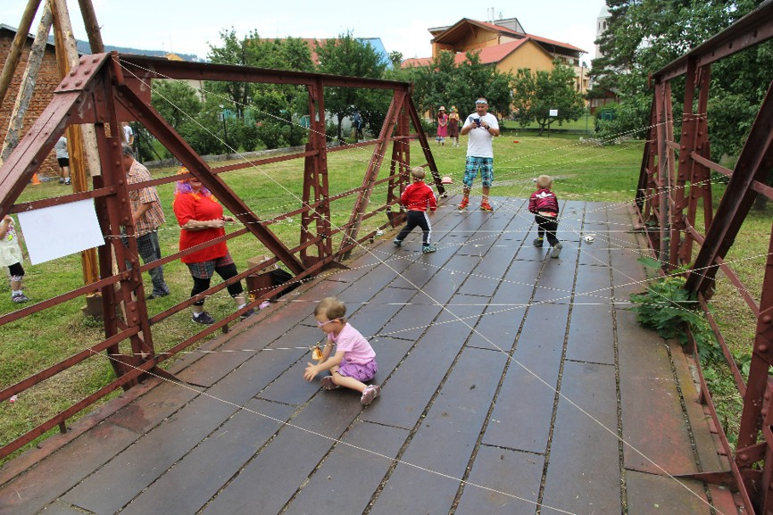
Akce během školního roku
Dětský den

Slide 8
Příspěvky:
Za dítě vybíráme příspěvek na školní rok 200,- Kč. (druhý sourozenec 100,- Kč)
Příspěvek bude strhnut z e-pokladny

Slide 9
Využití příspěvku:
balíčky pro prvňáčky 1. září
balíček na Mikuláše ve škole
balíček na den dětí ve škole
odměny na soutěžě – pěvecké, výtvarné, čtenářské
doprava na kulturní a sportovní akce
besedy pro 1. a 2. stupeň
trička pro deváťáky
medaile, knihy na konci školního roku

Slide 10
Uvítáme každého nového rodiče, který by nám chtěl pomáhat.
Přejeme dětem, rodičům a učitelům krásný a klidný školní rok.

